Slide 1
1er Parcial
Diseño de Mezclador de Audio
Electrónica Aplicada II
Cátedra R4053
Año 2026 · Grupo 5
Electrónica Aplicada II · R4053 · 1er Parcial · 1

Slide 2
Integrantes
Alterino Perazzo, Thiago
Aksman, Ezequiel Damian
Baldoni, Ivan Leonardo
Beltrame, Alejo David
Electrónica Aplicada II · R4053 · 1er Parcial · 2

Slide 3
Consigna y objetivos
Combinar dos entradas mono de 40 mV pico y 100 mV pico.
Incorporar una entrada de micrófono balanceada de 50 mV diferenciales con 2.5 V de continua.
Unificar los niveles para obtener hasta 3 V pico en la salida.
Justificar la selección de los amplificadores operacionales elegidos basándose en el análisis de sus características y parámetros principales.
Diseñar considerando aspectos eléctricos, térmicos e incertidumbres.
Utilizar componentes comerciales normalizados.
Establecer los requerimientos técnicos de la fuente de alimentación.
Electrónica Aplicada II · R4053 · 1er Parcial · 3

Slide 4
Arquitectura propuesta
Tres canales de entrada.
Preamplificación y acondicionamiento individual.
Canales mono: configuración no inversora.
Micrófono balanceado: amplificador instrumental discreto con tres operacionales.
Etapa final: sumador inversor de ganancia unitaria.
Fuente de alimentación simétrica
Electrónica Aplicada II · R4053 · 1er Parcial · 4

Slide 5
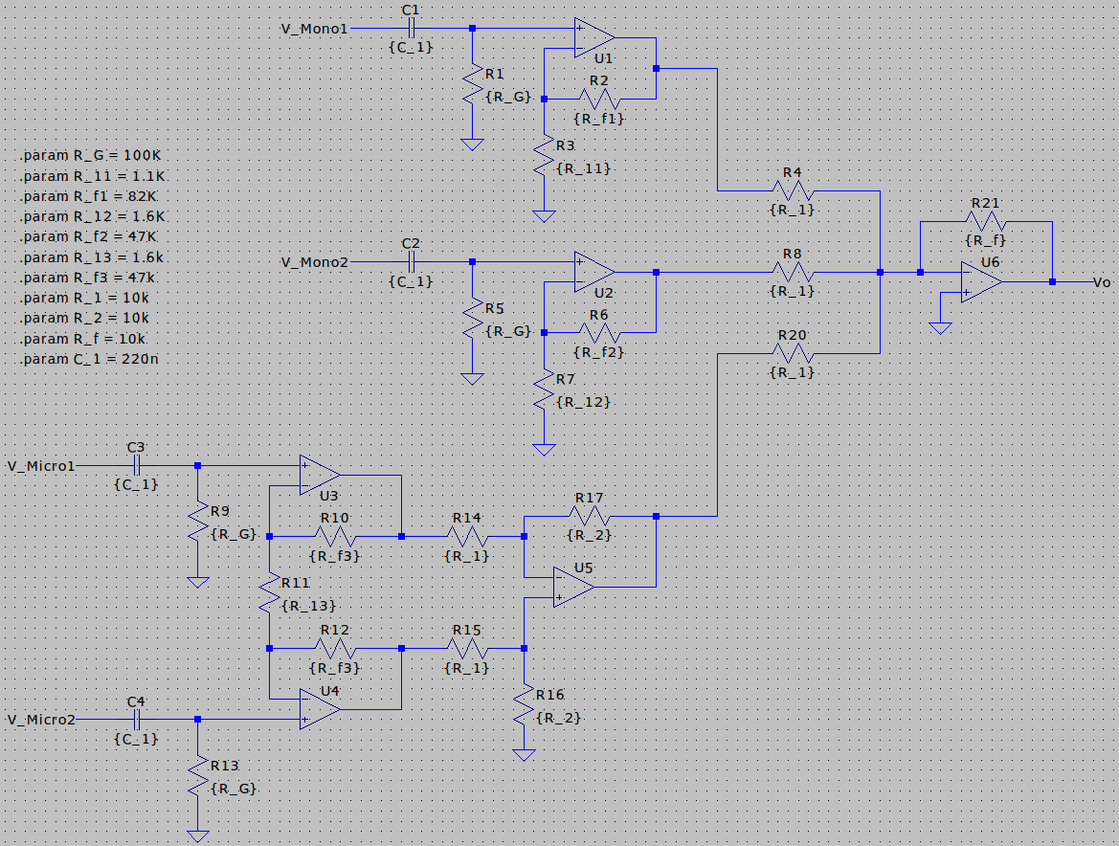
Circuito Propuesto
Electrónica Aplicada II · R4053 · 1er Parcial · 19

Slide 6
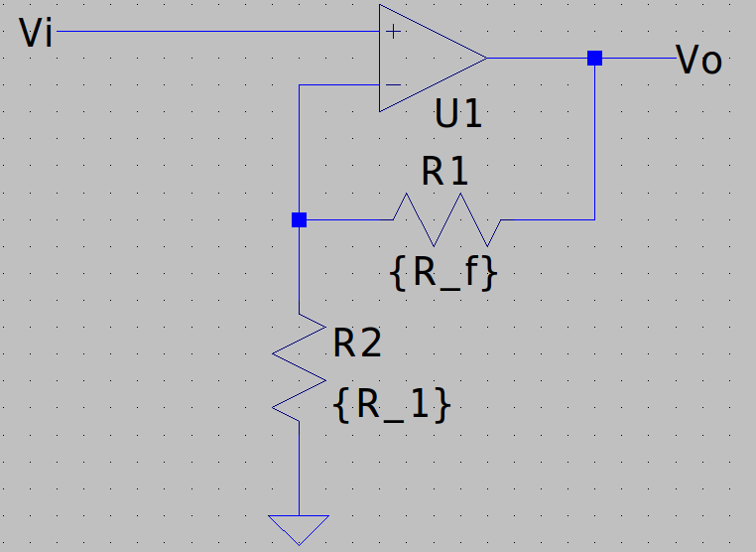
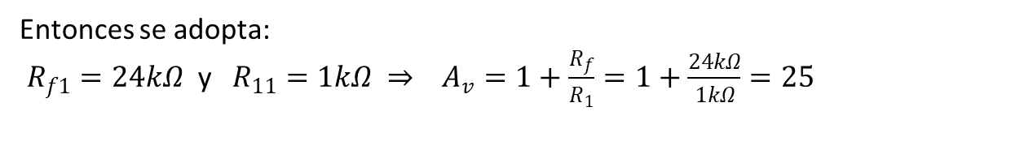
Preamplificación de canales mono
Se emplea una configuración no inversora.
Canal Mono 1: señal de entrada de 40 mV pico.
Ganancia requerida: 25 veces.
Entonces se adopta:
$R_{f1}=24kΩ$ y $R_{11}=1kΩ$ $⇒$ $A_{v}=1+\frac{R_{f}}{R_{1}}=1+\frac{24kΩ}{1kΩ}=25$
Electrónica Aplicada II · R4053 · 1er Parcial · 6

Slide 7
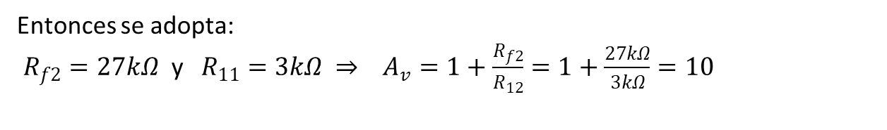
Preamplificación de canales mono
Se emplea una configuración no inversora.
Canal Mono 2: señal de entrada de 100 mV pico.
Ganancia requerida: 10 veces.
Entonces se adopta:
$R_{f2}=27kΩ$ y $R_{11}=3kΩ$ $⇒$ $A_{v}=1+\frac{R_{f2}}{R_{12}}=1+\frac{27kΩ}{3kΩ}=10$
Electrónica Aplicada II · R4053 · 1er Parcial · 6

Slide 8
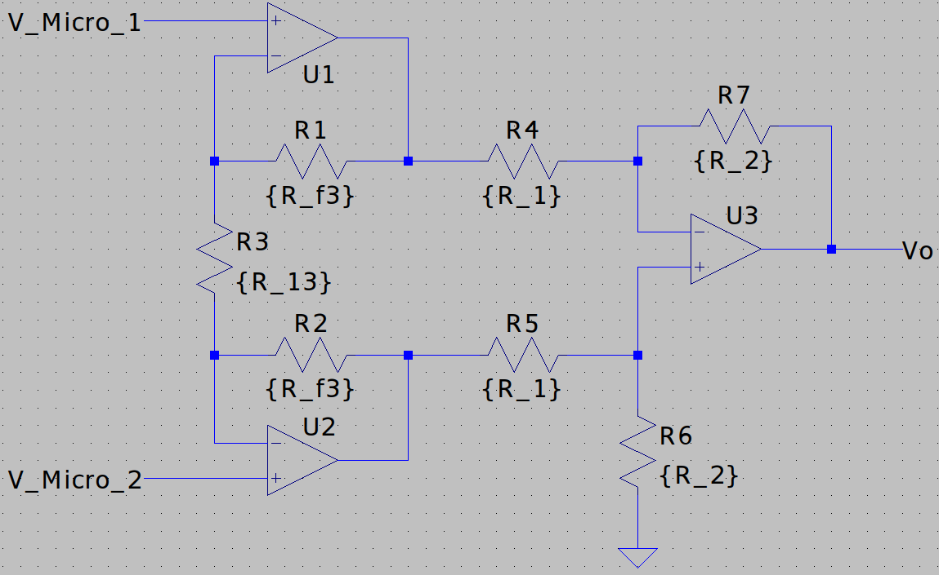
Preamplificador Micrófono balanceado. Amplificador de instrumentación
La entrada de micrófono es balanceada y posee 50 mV diferenciales.
También presenta una componente continua de 2.5 V.
Electrónica Aplicada II · R4053 · 1er Parcial · 7

Slide 9
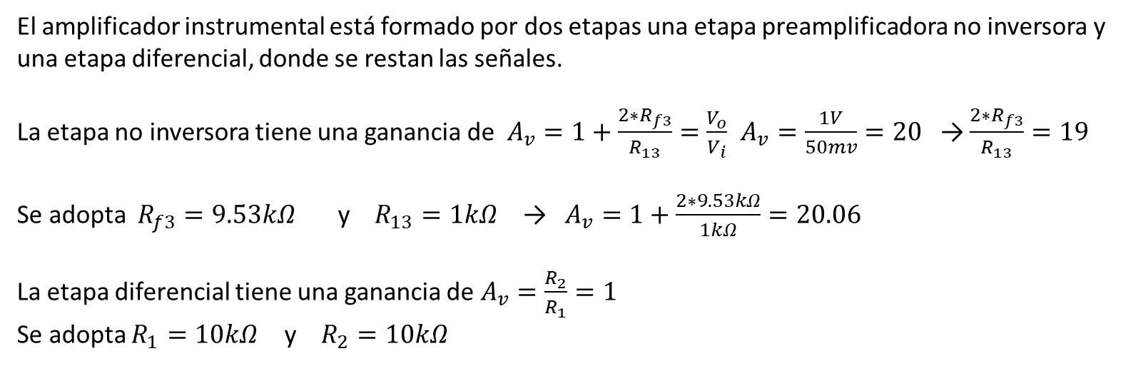
Amplificador de instrumentación
El amplificador instrumental está formado por dos etapas una etapa preamplificadora no inversora y una etapa diferencial, donde se restan las señales.
La etapa no inversora tiene una ganancia de $A_{v}=1+\frac{2∗R_{f3}}{R_{13}}=\frac{V_{o}}{V_{i}}$ $A_{v}=\frac{1V}{50mv}=20$ → $\frac{2∗R_{f3}}{R_{13}}=19$
Se adopta $R_{f3}=9.53kΩ$ y $R_{13}=1kΩ$ → $A_{v}=1+\frac{2∗9.53kΩ}{1kΩ}=20.06$
La etapa diferencial tiene una ganancia de $A_{v}=\frac{R_{2}}{R_{1}}=1$
Se adopta $R_{1}=10kΩ$ y $R_{2}=10kΩ$
Electrónica Aplicada II · R4053 · 1er Parcial · 7

Slide 10
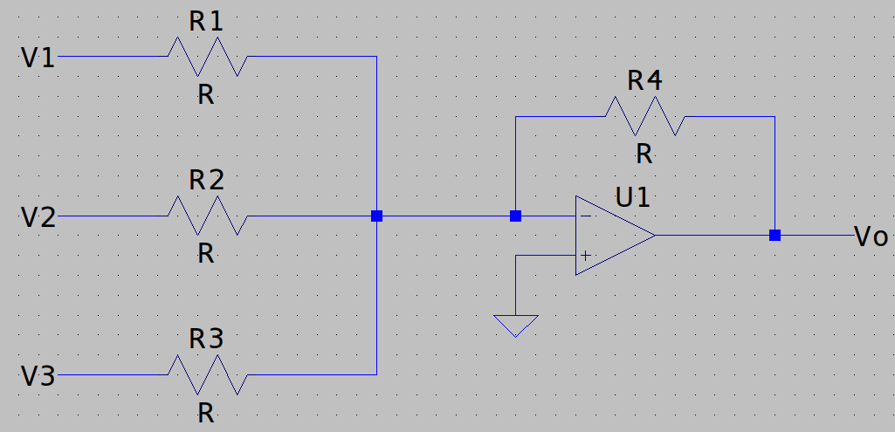
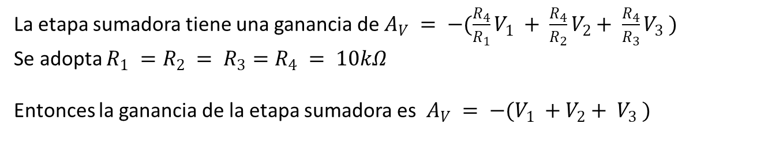
Mezclador. Sumador Inversor
El sumador inversor de ganancia unitaria se encargará de realizar la mezcla, asegurando que la suma coherente máxima sea de exactamente $3V_{pico}$, es decir, 1 V + 1 V + 1 V.
La etapa sumadora tiene una ganancia de $A_{V} = −(\frac{R_{4}}{R_{1}}V_{1} + \frac{R_{4}}{R_{2}}V_{2}+ \frac{R_{4}}{R_{3}}V_{3} )$
Se adopta $R_{1} =R_{2} = R_{3}=R_{4} = 10kΩ$
Entonces la ganancia de la etapa sumadora es $A_{V} = −(V_{1} +V_{2}+ V_{3} )$
Electrónica Aplicada II · R4053 · 1er Parcial · 6

Slide 11
Protecciones
Filtro de continua: capacitor en serie con cada señal. El capacitor elimina la componente continua y permite el paso del audio.
Resistencia pull-down a masa. Evita que las entradas queden flotantes cuando están desconectadas.
Electrónica Aplicada II · R4053 · 1er Parcial · 8

Slide 12
Fuente de alimentación
Fuente simétrica regulada lineal. Requerimientos:
Tensión nominal: ±5VDC (La tensión de salida pico máxima (Op. TL072) Vom es ±3.5v (Vcc = ±5v) > 3Vp )
Corriente de salida: 500mA por rama (La I = 5mA aprox por OpAmp (Op. TL072). Ios (Short-circuit Output Current) = 26mA. 6 x 26mA = 156mA )
La alimentación debe evitar Ripple y minimizar interferencias.
Se utilizan reguladores LM7805 y LM7905
Electrónica Aplicada II · R4053 · 1er Parcial · 17

Slide 13
Fuente de alimentación
Características:
Regulación de línea (∆Vo/∆Vin): 4.2mV/V (∆Vo = 50mV, ∆Vin: 8 ≤ VIN ≤ 20, Tj < 125°C)
Regulación de carga (∆Vo/∆IL ): 50mV/A (∆Vo = 50mV, Io: 5mA ≤ Io ≤ 1000mA)
Tomando la peor condición: Vin = 7.2v (20% de variación Vin = 9V), Io = 0.5A
→ Vo = 5V - 7.5mV - 25mV = 4.96V
→ Vom (del OpAmp) = 4.96v - 1.5v (no es Rail to Rail) = 3.46v > 3Vp
Variación de la tensión de salida: (7.5mV + 25mV)/5V x 100% = 0.75% < 1%
Ripple y ruido calculados en la salida: 2.04mVpp (Ripple Rejection: 62dB @ f = 120 Hz, Io ≤ 500 mA, 0°C < Tj < +125°C, Output Noise Voltage: VN = 40uV @ TA =25°C, 10 Hz ≤ f ≤ 100 kHz)
Potencia: Tomando una Vi de 9V y variación del 20%: Pd = (Vo - Vimax) x Io = │5V – 10.8V│x 156mA = 1W
Electrónica Aplicada II · R4053 · 1er Parcial · 17

Slide 14
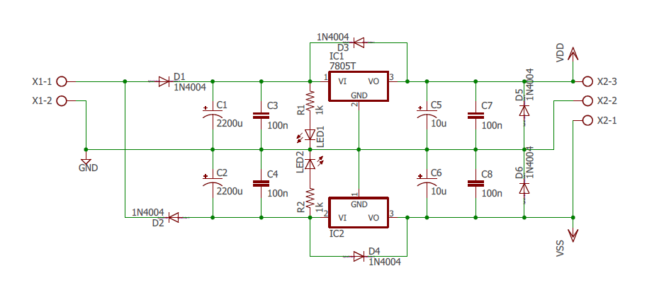
Fuente de alimentación
Circuito propuesto:
Tensión de salida nominal: ±5V DC (simétrica)
Corriente de salida por rama: Io = 500mA.
Tolerancia: ±1 %.
Regulación de línea: 50mV en todo el rango o 4.2mV/V.
Regulación de carga: 50mV/A para variaciones de carga de 0 a carga máxima.
Ripple y Ruido: <0.1%, 2mVpp @ Vcc = 5v
Electrónica Aplicada II · R4053 · 1er Parcial · 19

Slide 15
Error acumulado y peor caso
El sumador final posee ganancia nominal unitaria.
En el peor caso, su ganancia aumenta por las tolerancias.
Las tres señales pueden sumarse coherentemente.
La tensión máxima absoluta obtenida es aproximadamente 4,6 % superior al valor ideal.
El margen dinámico de la alimentación evita la saturación.
Electrónica Aplicada II · R4053 · 1er Parcial · 10

Slide 16
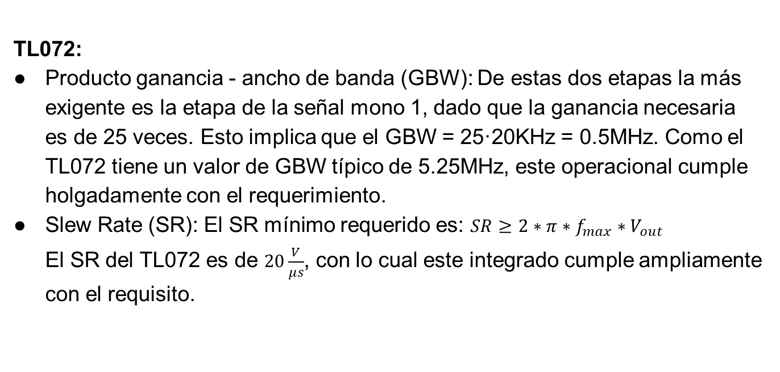
Selección de amplificadores operacionales
TL072:
Producto ganancia - ancho de banda (GBW): De estas dos etapas la más exigente es la etapa de la señal mono 1, dado que la ganancia necesaria es de 25 veces. Esto implica que el GBW = 25·20KHz = 0.5MHz. Como el TL072 tiene un valor de GBW típico de 5.25MHz, este operacional cumple holgadamente con el requerimiento.
Slew Rate (SR): El SR mínimo requerido es: $SR≥2∗π∗f_{max}∗V_{out}$ El SR del TL072 es de $20\frac{V}{μs}$, con lo cual este integrado cumple ampliamente con el requisito.
Electrónica Aplicada II · R4053 · 1er Parcial · 12

Slide 17
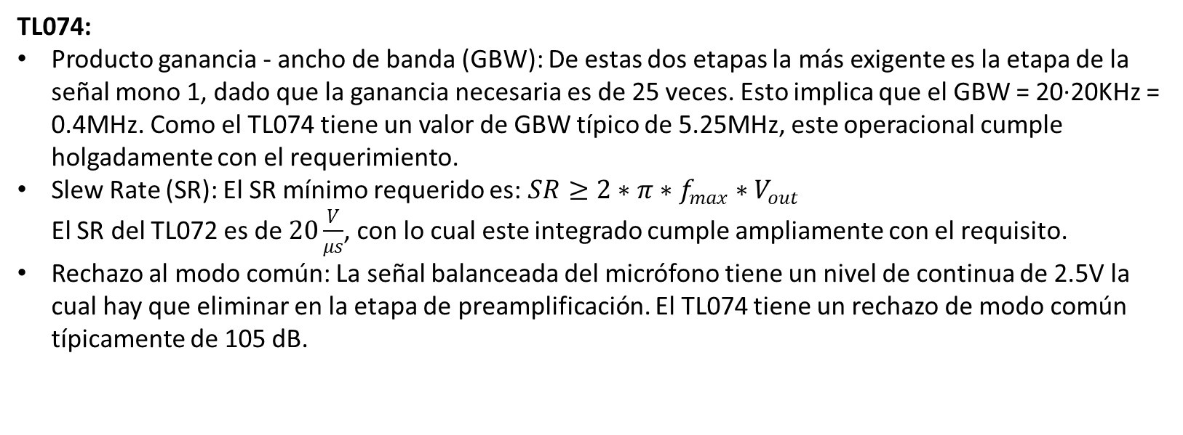
Selección de amplificadores operacionales
TL074:
Producto ganancia - ancho de banda (GBW): De estas dos etapas la más exigente es la etapa de la señal mono 1, dado que la ganancia necesaria es de 25 veces. Esto implica que el GBW = 20·20KHz = 0.4MHz. Como el TL074 tiene un valor de GBW típico de 5.25MHz, este operacional cumple holgadamente con el requerimiento.
Slew Rate (SR): El SR mínimo requerido es: $SR≥2∗π∗f_{max}∗V_{out}$ El SR del TL072 es de $20\frac{V}{μs}$, con lo cual este integrado cumple ampliamente con el requisito.
Rechazo al modo común: La señal balanceada del micrófono tiene un nivel de continua de 2.5V la cual hay que eliminar en la etapa de preamplificación. El TL074 tiene un rechazo de modo común típicamente de 105 dB.
Electrónica Aplicada II · R4053 · 1er Parcial · 12

Slide 18
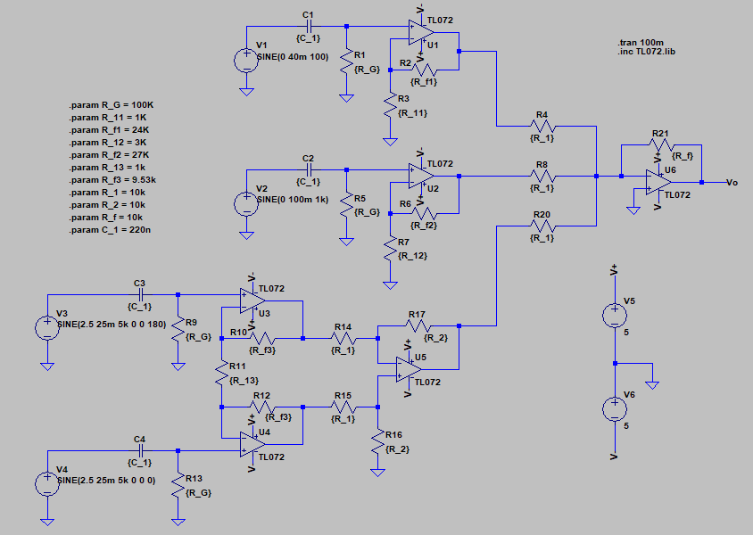
Simulación con modelos reales
Electrónica Aplicada II · R4053 · 1er Parcial · 15

Slide 19
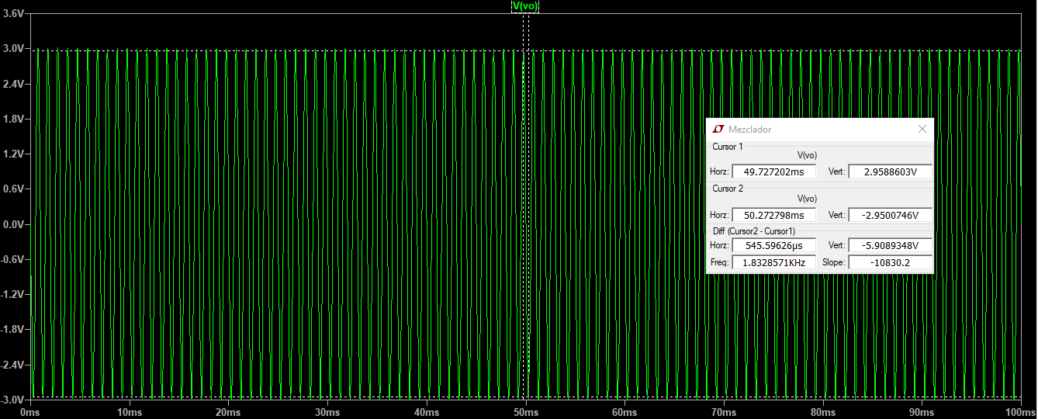
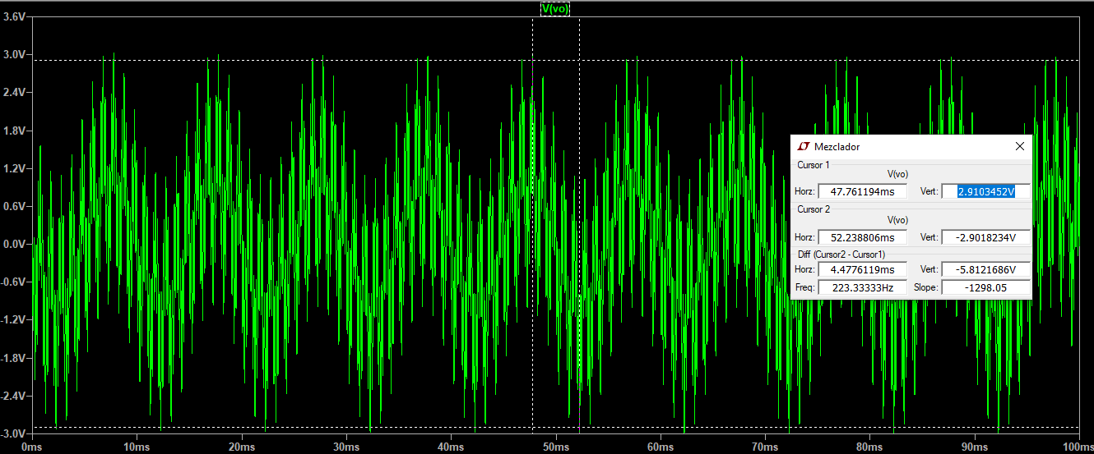
Simulación con modelos reales
Tres señales a frec iguales (F = 1khz):
Tres señales a frec: F1 = 100hz, F2 = 1khz, F3 = 5khz:
Electrónica Aplicada II · R4053 · 1er Parcial · 15

Slide 20
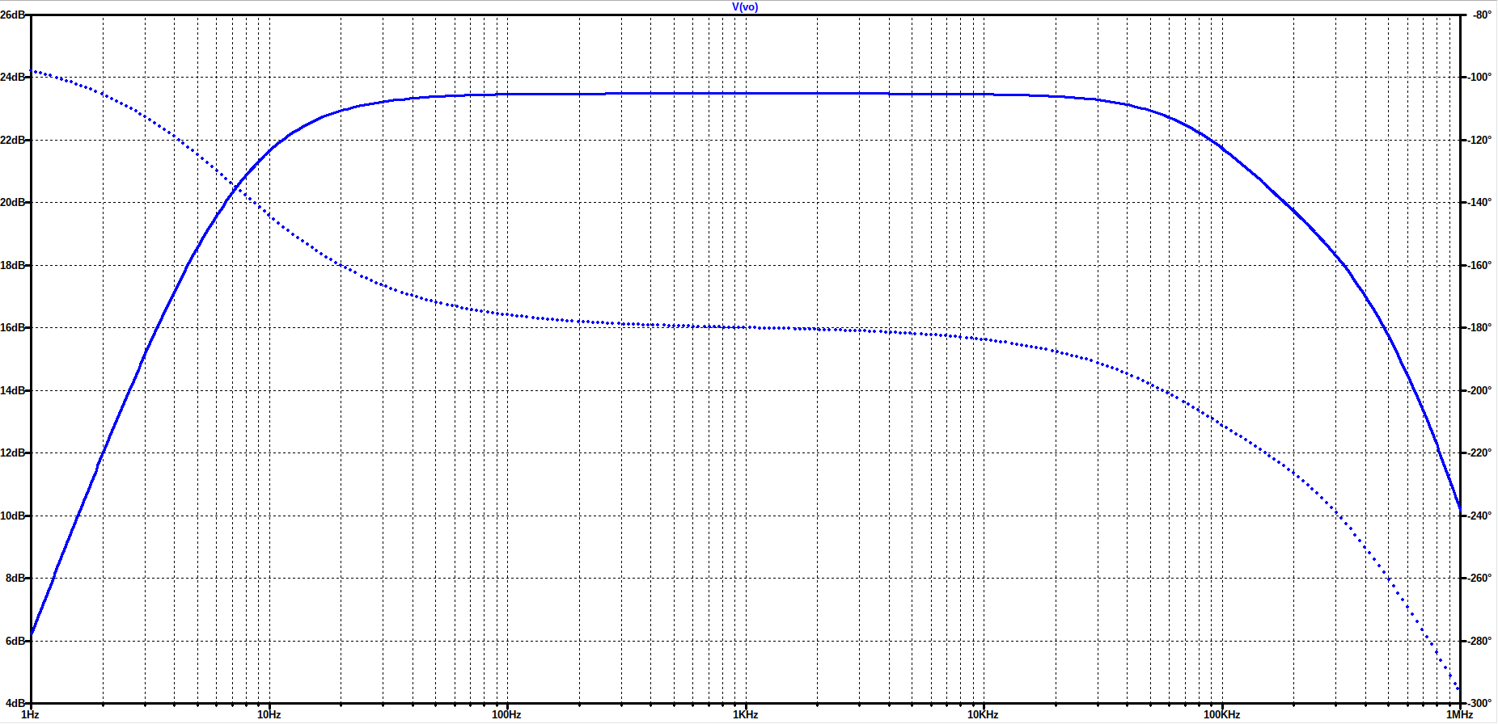
Simulación con modelos reales
Barrido en Frecuencia
Electrónica Aplicada II · R4053 · 1er Parcial · 15

Slide 21
Conclusiones
El mezclador integra tres entradas con acondicionamiento individual.
Cada canal se adapta a 1 V pico antes de la suma.
El sumador inversor permite obtener hasta 3 V pico en condiciones ideales.
La selección TL072/TL074 satisface los requerimientos de audio planteados.
La fuente simétrica y el análisis térmico completan la validación del diseño.
Electrónica Aplicada II · R4053 · 1er Parcial · 20

Slide 22
Referencias
[1] Datasheet Texas Instruments TL07x
[2] LM78XX Series Voltage Regulators - National Semiconductor
[3] Reguladores Serie de tensión. Apunte de Cátedra Electrónica Aplicada II – UTN -FRBA
Electrónica Aplicada II · R4053 · 1er Parcial · 21

